Slide 1
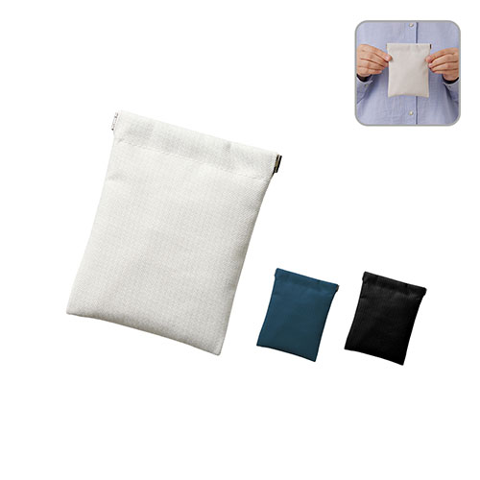
【提案書】
ユーティリティバネ口ポーチ ミニ
特徴
ミニサイズが可愛らしい、パカッと片手で開けやすいバネ口金仕様のシンプルなポーチです。イベントやキャンペーンで配布するノベルティグッズ用や特典用などにおすすめです。
納期
納期スペース
仕様
素材：ポリエステル 他
サイズ：約100×130(mm)
お見積
お見積りスペース

